Slide 1
第9课时 等腰三角形中整体思想求角度

Slide 2
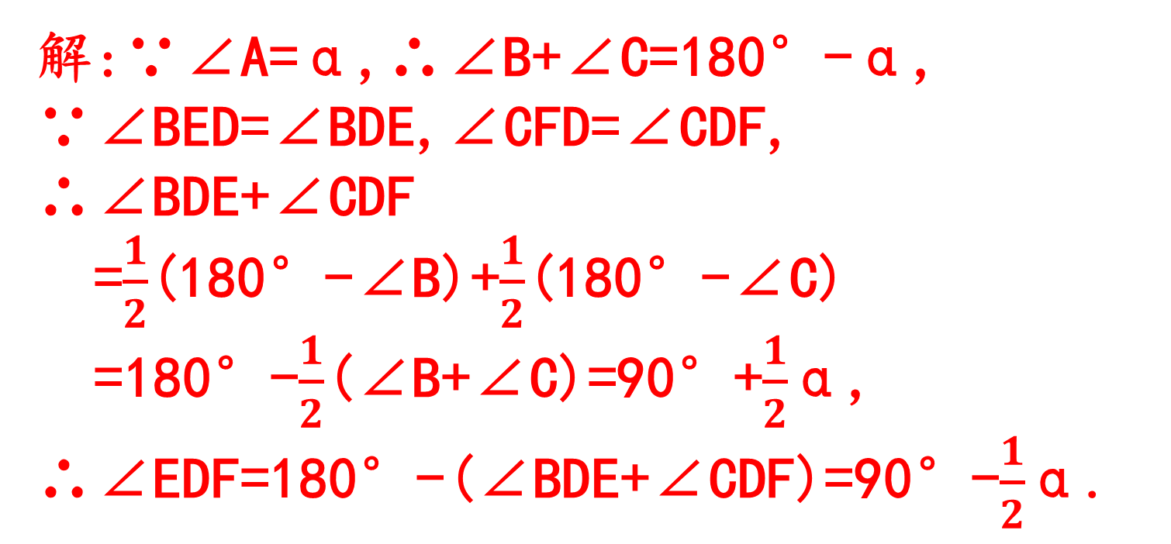
已知△ABC中,∠A=α,点D、E、F分别在BC、AB、AC上.
1. 如图,若BE=BD,CD=CF,求∠EDF;
解:∵∠A=α,∴∠B+∠C=180°-α,
∵∠BED=∠BDE,∠CFD=∠CDF,
∴∠BDE+∠CDF
=$\frac{1}{2}$(180°-∠B)+$\frac{1}{2}$(180°-∠C)
=180°-$\frac{1}{2}$(∠B+∠C)=90°+$\frac{1}{2}$α,
∴∠EDF=180°-(∠BDE+∠CDF)=90°-$\frac{1}{2}$α.
第1题图

Slide 3
已知△ABC中,∠A=α,点D、E、F分别在BC、AB、AC上.
2. 如图,若BD=DE,DC=DF,求∠EDF;
解:∵∠A=α,
∴∠B+∠C=180°-α,
∵∠BED=∠B,∠CFD=∠C,
∴∠BDE=180°-2∠B,
∠CDF=180°-2∠C,
∴∠EDF=180°-(∠BDE+∠CDF)
=2(∠B+∠C)-180°=180°-2α.
第2题图

Slide 4
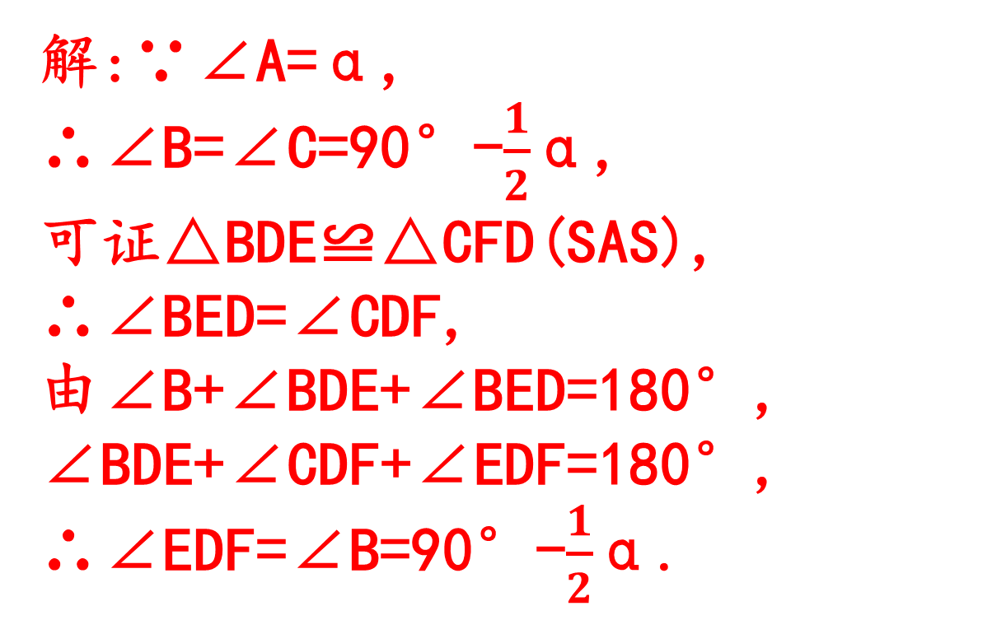
已知△ABC中,∠A=α,点D、E、F分别在BC、AB、AC上.
3. 如图,若BD=CF,BE=CD,AB=AC,求∠EDF;
解:∵∠A=α,
∴∠B=∠C=90°-$\frac{1}{2}$α,
可证△BDE≌△CFD(SAS),
∴∠BED=∠CDF,
由∠B+∠BDE+∠BED=180°,
∠BDE+∠CDF+∠EDF=180°,
∴∠EDF=∠B=90°-$\frac{1}{2}$α.
第3题图

Slide 5
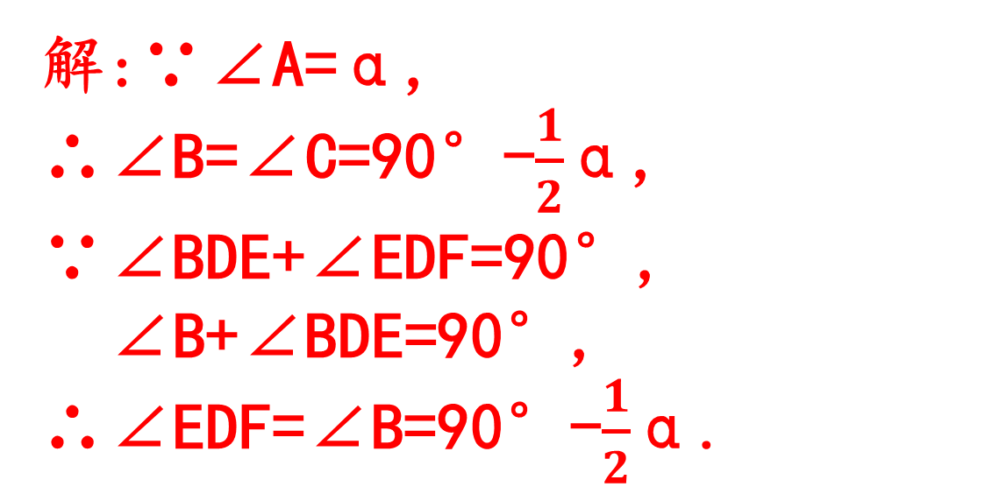
已知△ABC中,∠A=α,点D、E、F分别在BC、AB、AC上.
4. 如图,若DE⊥AB,DF⊥BC,AB=AC,求∠EDF.
解:∵∠A=α, ∴∠B=∠C=90°-$\frac{1}{2}$α,
∵∠BDE+∠EDF=90°,
∠B+∠BDE=90°,
∴∠EDF=∠B=90°-$\frac{1}{2}$α.
第4题图

